Slide 1
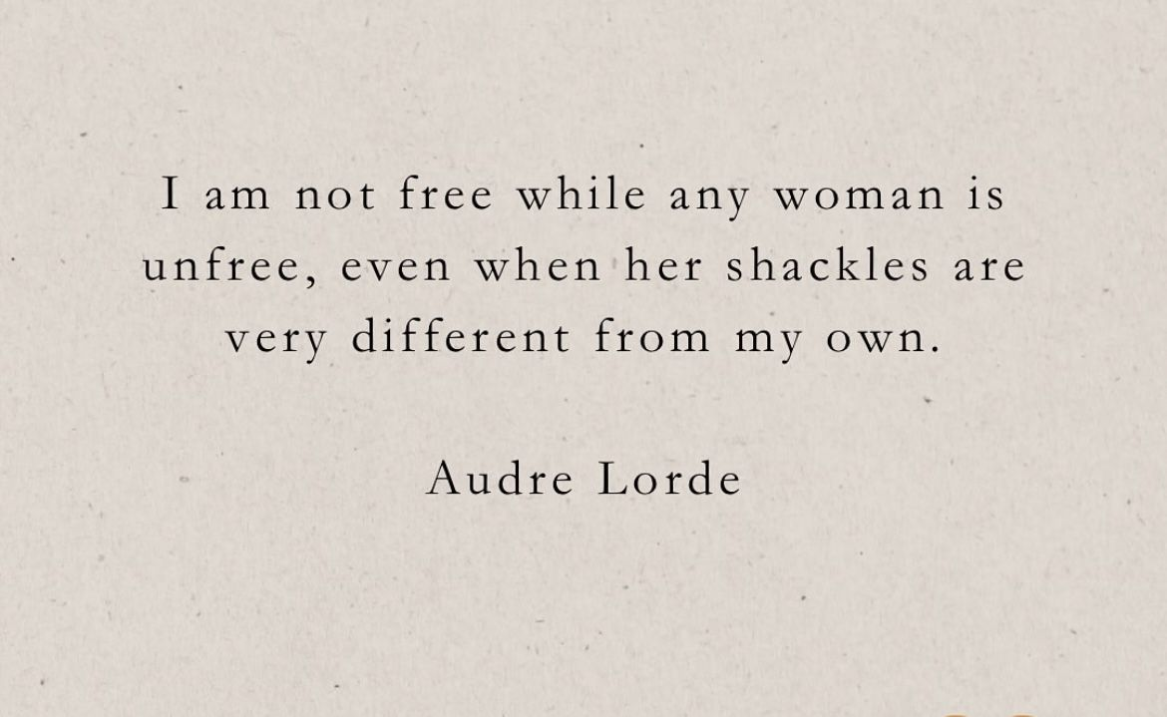
Sitzung 28.10.
Medien der Wut

Slide 2

Wir war Ihr Leseerlebnis mit den Texten von Kate Manne?

Slide 3
#femalerage – was ist Ihnen beim Anschauen von TikToks aufgefallen?
Beschreiben Sie, was Sie gesehen haben.

Slide 4
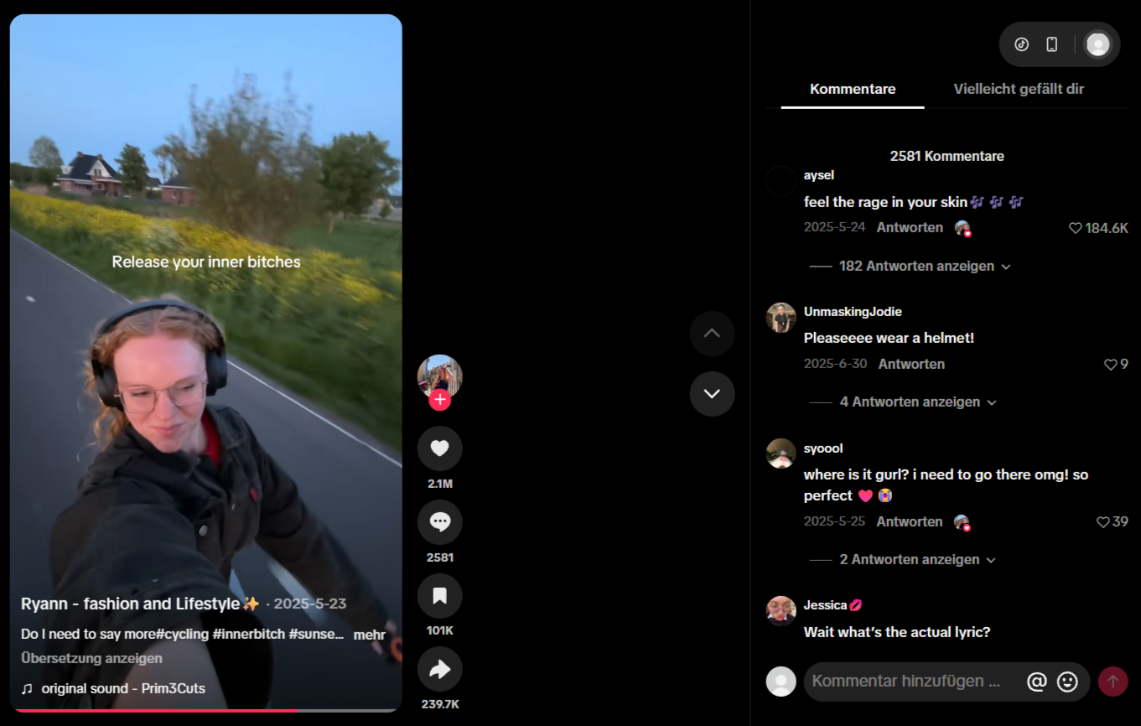
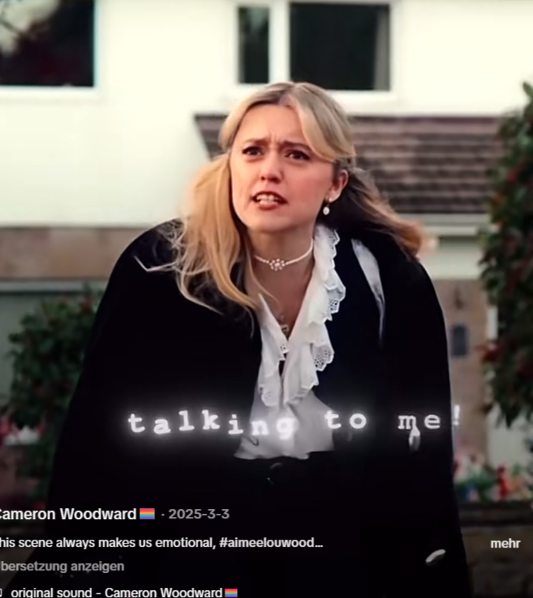
#femalerage – Anteile: popkulturelle Zitate/Referenzen von Filmen, Serien und Musik

Slide 5
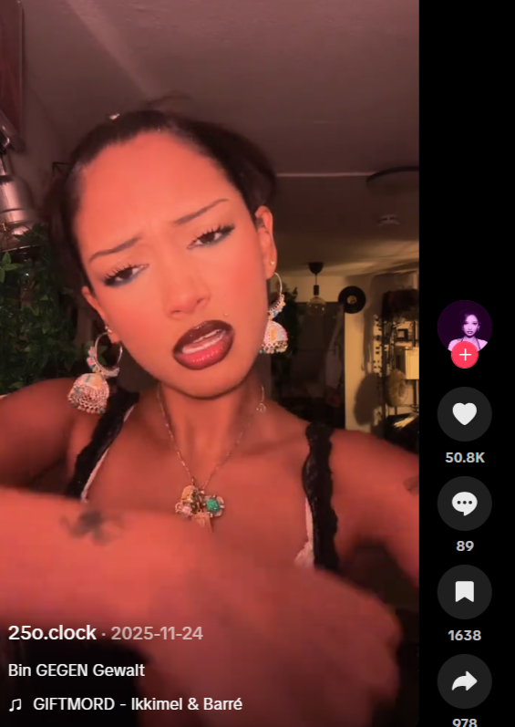
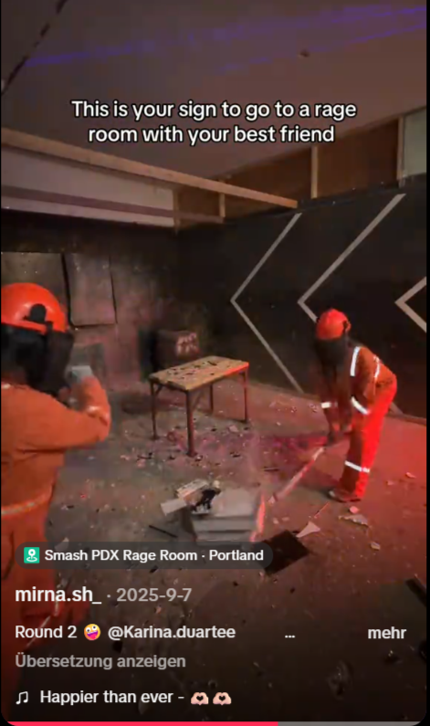

Slide 6
https://www.tiktok.com/@wastarasagt/video/7657456944566816033?lang=de-DE

Slide 7
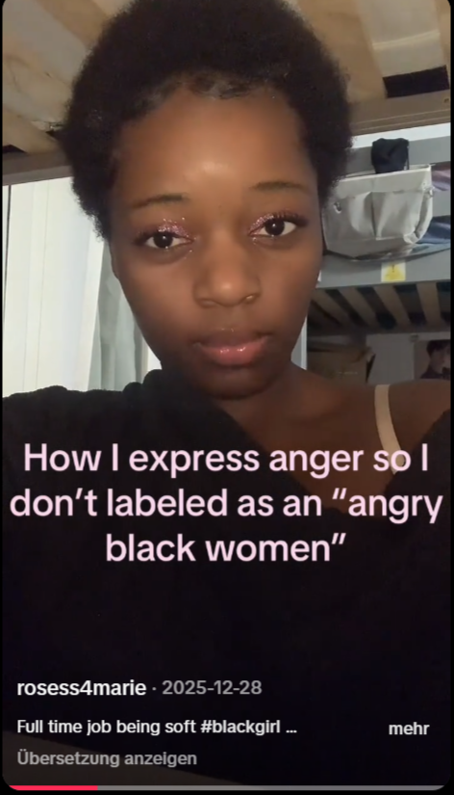
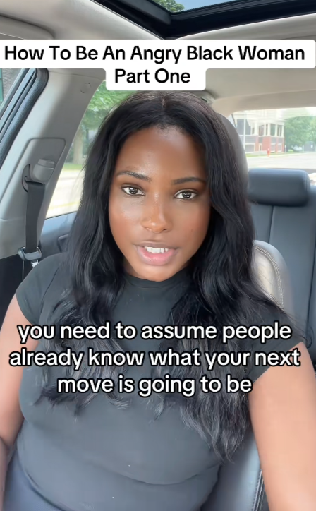
BLACK FEMALE RAGE
„(…) Black women are
born in rage as a result of historical and
ongoing trauma.“ (Jasmin Wade S. 107)

Slide 8
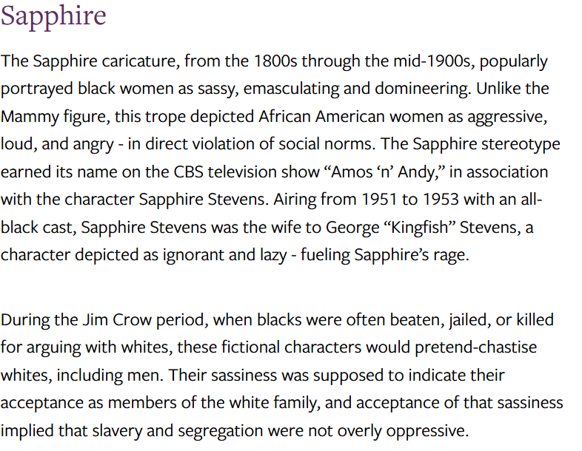
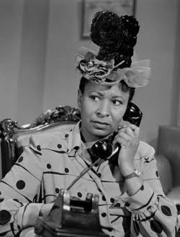
BLACK FEMALE RAGE

Slide 9
Zwischenfazit
Verlachen von Sexismus & Misogynie, die Wut kanalisiert sich kreativ und spielt die Scham zurück
Entindividualisierung von Leid – ihr seid nicht allein!
Humor als Strategie, komödiantisch Misogynie zu entkräften
Verspotten, sich-lustig-machen über Männer, #boysober/decentering men-Movement
#femalerage und Wut, ausrasten vor der Kamera ein white-girl-privilege?
#femalerage braucht intersektionale Ansätze und Repräsentationen -> einen oppositionellen Blick, wie bell hooks beschreibt.

Slide 10
Weiterführende Texte auf Moodle zu finden
Eickelmann, Jennifer. 2024. „Dis/Connect! Zur Regulierung und Politisierung digitaler Plattformen“. In: Digital:gender – de:mapping affect eine spekulative Kartografie, 1. Auflage. S. 312-330. A. o. O.: Spector Books.
Wade, Jasmin. 2022. „Embracing the Sapphire: Black Women’s Rage in Speculative Fiction“. In: Afrofuturism: Past, Present, and Beyond“ (Vol. 65): 106-121. https://www.jstor.org/stable/e48519113.
“Who is laughing now? Feminist Tactics in Social Media” von Jenny Sunden & Susanna Paasonen
“Der oppositionelle Blick” von bell hooks im Gender Medien Reader
Das Scum-Manifesto von Valerie Solanas

